Slide 1

OPEA615
Kielitietoinen aineenopetus
OPEA615
Tieteellisen tiedon rakentuminen:
Tutkiva opettajuus
Luennot 1 ja 2
Eija Aalto – eija.aalto@jyu.fi
Anssi Lindell & Sinikka Kaartinen
Jyväskylän yliopiston opettajankoulutuslaitos

Slide 2
Pohdittavaksi
Sodan lapsesta rauhan arkkitehdiksi
https://areena.yle.fi/1-4219311
Rauhanneuvottelija Hussein Al-Taee haastateltavana ensimmäisen opettajansa Maisa Istolaisen kanssa: voimavarat ja resurssit
Katso haastattelu ja pohdi:
– Mikä auttaa radikalismin torjumisessa? (ks. erityisesti kohdasta 4:30>)
– Mitä opettaja merkitsi Husseinille? Miksi?
– Mitä ajatuksia Maisan pedagogiikka herättää sinussa

Slide 3
Kielellinen repertuaari: syntyperää vahvempia vaikuttajia tilanteet ja samastumiskohteet
Nadja
Kotoisin Venäjältä, 7-vuotiaana Suomeen
Äidin kanssa venäjää; isän kanssa suomea; pikkusiskon kanssa suomea – äiti ja isä puhuvat myös englantia
Parhaat kaverit venäjänkielisiä, mutta suomenkielisiä kavereita koulussa ja myös lentopalloharrastuksessa
Opiskelee koulussa englantia ja kuuntelee paljon kansainvälistä poppia, seuraa vlogeja ja tubettajia
Opiskelee S2-ryhmässä, jossa oppilailla useita erilaisia äidinkieliä

Slide 4

Monikielinen oppilas luokassa: miten Nadja pärjää?
Millainen on Nadjan puhumisen taito?
Listaa parin kanssa puhumistaidon piirteitä.
Miten voisit olettaa Nadjan keskustelevan oppiaineesi teemoista?

Slide 5
Miten Nadja kirjoittaa: Mitä vahvuuksia? Mitä haasteita?
Miten Nadja ymmärtää tekstiä ja puhetta?
→ Miten Nadja pärjää sinun aineessasi? Miten kielitaito vaikuttaa oppimiseen? Entä opetukseen?

Slide 6
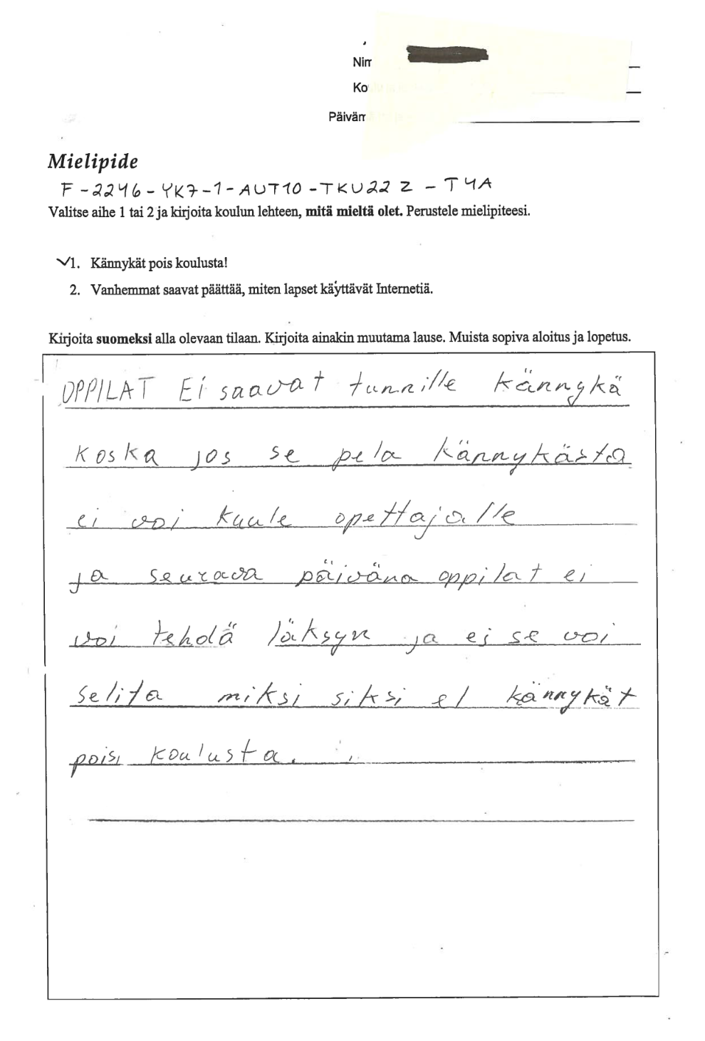
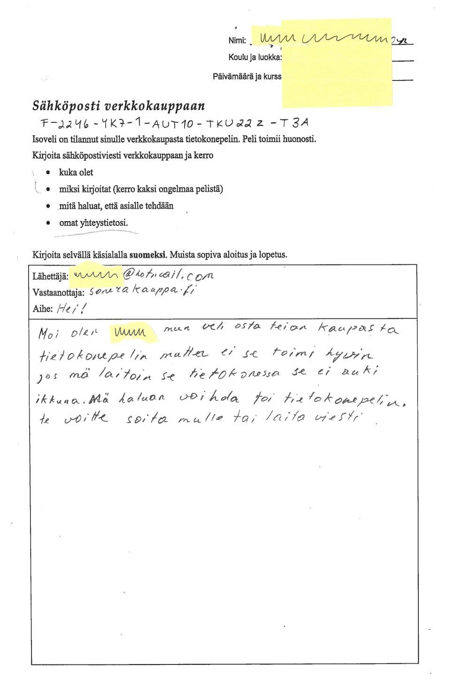

Slide 7
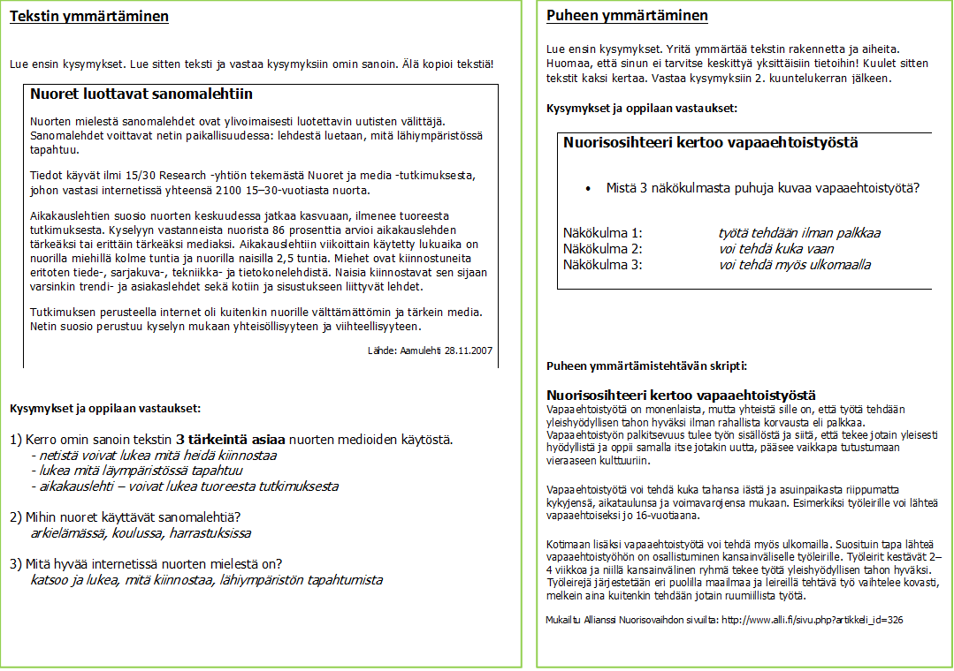

Slide 8
Kielitaitoprofiilit: eri osa-alueilla edistytään eri tahtiin

Slide 9
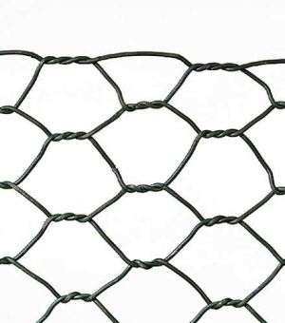
Nuoren suomentaito – reikäinen verkko
Konkreetista abstrak-tiin, arkikielestä tiedonalan kieleen
Virheet eivät vähene lineaarisesti
vaan jopa lisääntyvät
→ merkki oppimisesta!
Äidinkielen taidon vai-
kutus oppimiseen
Vaikeitakin rakenteita
idiomaattisesti, horjun-
taa ”helpoissa”
perusrakenteissa
Kuulemalla
oppiminen
Ikään liittyvä tuot-
tamisen vähäisyys →
kokonaiskuvan luomi-
sen vaikeus
Konkr. vs.
abstraktit
aiheet
Sujuva arkipuhe 1–2 v.,
opiskelun kielitaito 5–7 v.
Koulun hurjat kieli-
taitovaatimukset aikui-
siin verrattuna
Sujuva arkipuhe
hämää → kielitaidon eri
osa-alueilla eri tahtiin
?
Isot yksilöerot

Slide 10

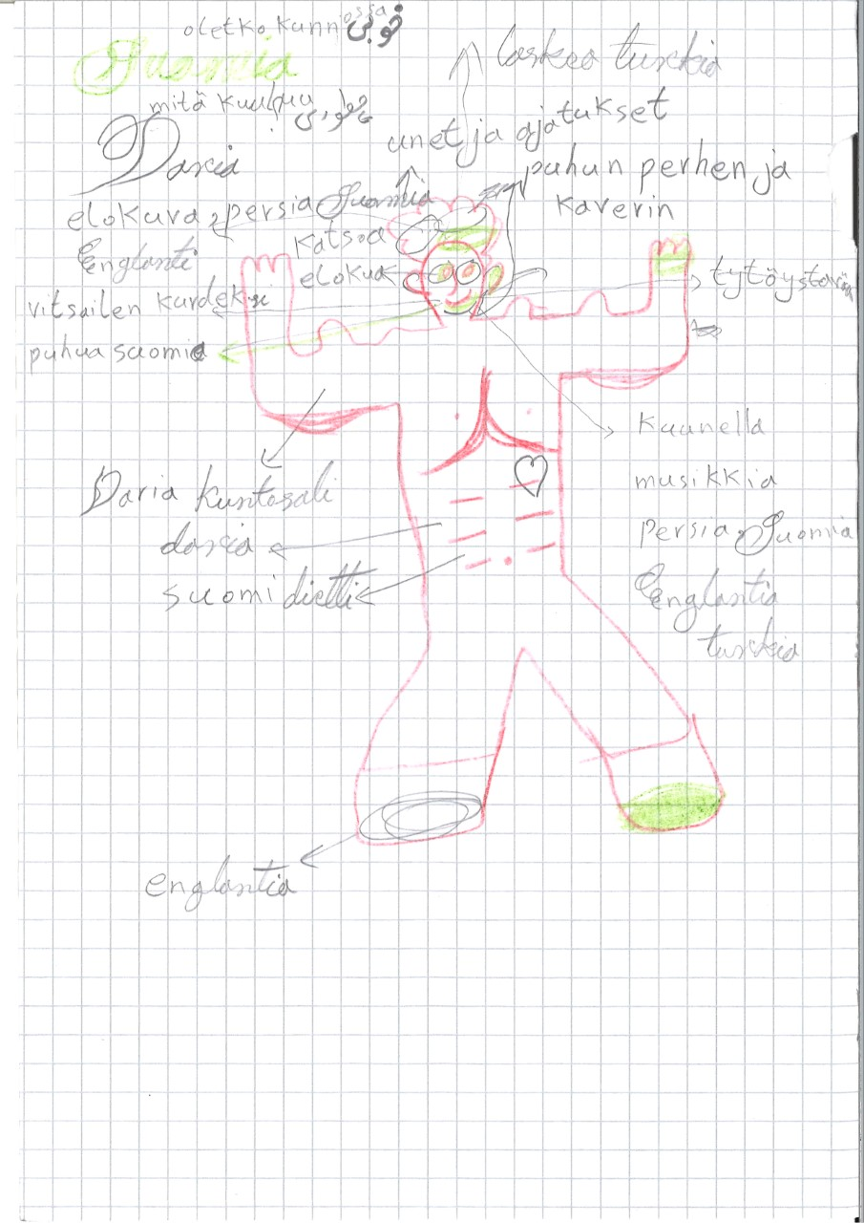
Kielitaidon tilanteisuus: jokaisella oppilaalla omanlaisensa taidot
Toinen case: Javed
Muuttanut Suomeen Afganistanista yksin 15-vuotiaana
Asuu perhekodissa, jossa nuoria eri kulttuureista; myös suomalaisia kavereita
Käynyt valmistavan luokan, josta siirtynyt suoraan 9. luokalle
Tavoitteena suorittaa suomalainen peruskoulu nopeasti
Lahjakas matematiikassa ja liikunnassa, isoja haasteita lukuaineissa
Ei puhu lainkaan englantia

Slide 11
Kielitaidon tilanteisuus
Mila
Moi
Muistatko sen Viaplay
Salasanan mitä lähetit mulle
Silloin kun olitte
meillä?
Tässä minun vatsapin sivussa
varman sinulle on mutta Mä
en saa nähdä kun mulla nyt
on uusi puhelinta
sulla vissin on
SalainenSana27
Löysin tuon, on varmaan
oikea.
Juu kiitos paljon.
Eipä kestä!
Mila onks teillä makuupussi
niin jos on saisinko lainata
koska halutaan mennä
retkelle metsään yöksi ja sitä
tarvitaan
Ja saako lainata vielä jotain
Muutakin?
Moi, joo, on meillä makuupussi! Tottakai saat lainata ☺ Mitä muuta tarvitset?
Kiitos mä kerron kohta
Moi
Kylmälaukku
Puukko
Nämä nyt muistan
--
Onks teillä telttaa?
(kuva teltasta)
Aineisto Kohtaamisista dialogiin hankkeesta (Peuronen ja Mustonen 2017)

Slide 12
Kielitaidon kehittyminen
Perusopetuksen viranhaltijalta
vaadittava koulun opetuskielen halliinta
Kotoutumiskoulutuksen tavoitetaso
Kansalaisuuteen vaadittava taitotaso
Lukion englannin A-oppimäärän tavoitetaso B2.1
C2
C1
Valmistavassa opetuksessa
pyritään tälle tasolle
B2
B1
Abstraktiotaso ja muodollisuusaste
nousee → tietoaineiden opiskeluun
tarvittava taitotaso
A2
A1
perustason
kielenkäyttäjä
itsenäinen
kielenkäyttäjä
edistynyt / taitava
kielenkäyttäjä
auttava
kielitaito
omassa välittömässä ympäristössä
”minä-taso”
toiminnallinen
kielitaito
arkielämän moninaisissa tilanteissa: koulu, suorittava työ, vapaa-aika ja formaalimmatkin tilanteet
ammattilaisen
kielitaito
myös vaativissa yhteiskunnallisissa ja julkisissa tilanteissa
Eurooppalainen viitekehys 2004
Kielitaidon tasojen kuvausasteikko http://www.oph.fi/info/ops/

Slide 13
Kielenoppijan polku tekstimaailmaan
Työn / ammatin kieli
modaalisia ilmauksia
Opiskelun kieli
oppiaineiden käsitteitä
sisältösanoja
Academic
proficiency
→ 5–7 vuotta
ohjailevia sanoja
”meta-kieltä”
asiatekstien abstrakti
sanasto
Tiedon kieli
johdoksia
abstrakteja teonnimiä
suhtautumista osoittavia abstrakteja verbejä ja substantiiveja
Conver-
sational proficiency
→ 2 vuotta
Keskustelun kieli
Arjen selviy-
tymiskieli
konkreettisia substantiiveja
tilannefraaseja
Cummins 1996

Slide 14
Millaisin tehtävin tuet sisältöjen oppimista ja kielitaidon kehittymistä?
Avaa tehtävänantoja eri keinoin
Varmista, että oppilas saa osallistua keskusteluihin kaikilla resursseillaan (keho, kuvat, eri kielet, eleet)
Mallinna lukemista → varmista ydinasioiden ymmärtäminen niin, että oppilas selittää ilmiön omin sanoin, piirtämällä tms.
Mallinna kirjoittamista → anna tarkkaa palautetta tekstien eri versioista (kerralla ei tule valmista!)

Slide 15
Liikkeelle tilanteista, joissa käytettävä kieliä!
Mahdollistaa
  Ongelmanratkaisun
  Toiminnan
  Vuorovaikutuksen
  Merkityksistä neuvottelun
  Sisältöjen ja kielen integroinnin
  Eri kielten rinnakkaisen käytön
Miten aukkotehtävät, joissa yksi oikea vastaus,
suhteutuvat tähän?
Tai OV- tai monivalintatehtävät, jotka voi suorittaa arvaamalla?
Notes:
Ei systeemistä, ei rakenteesta, ei sanastosta

Slide 16
Hyvän pedagogiikan rakennusainekset
Kielen ja sisältöjen oppiminen
Aiemmat tiedot ja kokemukset
→ Rakentaa niiden varaan, laajentaa niitä
Kieli merkityksellisessä toiminnassa
→ haastaa, sitouttaa, tarjoaa tukea
Vuorovaikutuksessa oppiminen
→ oppimisen yhteisöllisyys, sosiaalistuminen
Oppimisen arviointi ja palaute
→ tiedostuttaa kielestä ja oppimisen strategioista
Tavoite: oppijan itsenäisyys
Chamot et al. 1996; Cummins 1996; Bunch et al. 2012

Slide 17
Oppiaineen kieli

Slide 18
Matematiikkaa arabiaksi
Mitä ymmärrät? Miksi?
https://www.youtube.com/watch?v=alznVLCDkeQ

Slide 19
Kemiaa: Vesi on erinomainen tolin
Yksi veden tärkeimmistä kapateista on sen toimiminen eri aineiden tolinina. Kuot ovat suurimmaksi osaksi vettä, joka toimii sekä huon että pero- ja reta-aineiden kuljetuksessa. Merivesi sisältää hatteja, jotka ovat tolinneet sinne maaperästä. Vaikka veteen toliaa erilaisia aineita, veden kutoiset ja titoiset kapatit pysyvät lähes muuttumattomina.
Yksi veden tärkeimmistä ominaisuuksista on sen toimiminen eri aineiden liuottimena. Eliöt ovat suurimmaksi osaksi vettä, joka toimii sekä hapen että ravinto- ja kuona-aineiden kuljetuksessa. Merivesi sisältää yhdisteitä, jotka ovat liuenneet sinne maaperästä. Vaikka veteen liukenee erilaisia aineita, veden fysikaaliset ja kemialliset ominaisuudet pysyvät lähes muuttumattomina.
Aspholm ym. Aine ja energia. WSOY. s. 85

Slide 20
Tieteen kieli vs. arkikieli
Yksi veden tärkeimmistä ominaisuuksista on sen toimiminen eri aineiden liuottimena. Eliöt ovat suurimmaksi osaksi vettä, joka toimii sekä hapen että ravinto- ja kuona-aineiden kuljetuksessa. Merivesi sisältää yhdisteitä, jotka ovat liuenneet sinne maaperästä. Vaikka veteen liukenee erilaisia aineita, veden fysikaaliset ja kemialliset ominaisuudet pysyvät lähes muuttumattomina.
Aspholm ym. Aine ja energia. WSOY. s. 85
Miten avaisit?

Slide 21
Tieteen kieli vs. arkikieli
Tänä kesänä on satanut ihan kauheesti!
= Kesän sademäärä on hieman yli kauden keskiarvon
Luonnontieteissä kohteena arkihavainnot tieteelliseltä kannalta
→ tutuista aiheista puhutaan uusilla, abstrakteilla nimillä
→ tuttuja sanoja käytetään arkikielestä poikkeavassa merkityksessä (työ, voima, kiihtyvyys)

Slide 22

Kielellä toimimista fysiikan luokassa: mitä tässä opitaan? (Lähde: Gibbons 2002)
3. Our experiment was to find out what a magnet attracted. We discovered that a magnet attracts some kinds of metal. It attracted the iron filings, but not the pin. It also did not attract things that were not metal.
4. A magnet is a piece of metal which is surrounded by an invisible field of force within it. It is able to pick up a piece of steel or iron because its magnetic field flows into the metal, turning it into a temporary magnet.
“try this one…..no it doesn’t go…..it doesn’t move….try that…..yes.. it does a bit….that won’t work…..it’s not metal…..these are the best…..it’s making them go really fast”
“We tried a pin, a pencil sharpener, some iron filings and a piece of plastic. The magnet didn’t attract the pin, but it did attract the pencil sharpener and the iron filings. It didn’t attract the plastic.”
Notes:
Teksti 1: fysiikan tehtävä, jossa testataan, mitkä esineet tarttuvat magneettiin. Oppilaat keskustelevat aktiviteetin aikana (jaettu vuorovaikutusympäristö ja konteksti), joten he voivat käyttää kieltä, joka ei kovin tarkkaa ja joka edellyttää yhteistä ymmärrystä siitä, mistä puhutaan.
Ei täydellisiä lauseita
Pomppiva kieli
Vain preesens, koska kuvataan meneillään olevaa toimintaa
Teksti 2: Oppilas raportoi tehtävän jälkeen suullisesti ryhmänsä löydöksistä.
Jälleen: jaettu konteksti, mutta kieli on tarkempaa / spesifimpää. Ei käytä osoituspronimineja this ja that vaan tarkempaa sanastoa. Tilannekonteksti on vähän muodollisempi ja kielessä muodollisempia piirteitä: kokonaisia lauseita ja sanastollista tarkkuutta. Aikamuoto vaihtuu imperfektiin.
Teksti 3: Oppilaan kirjoittama teksti ryhmän eksperimentin löydöksistä.
Koska konteksti ei ole enää jaettu, konteksti (tehtävänanto) täytyy kertoa 1. lauseessa. Täydelliset lauseet, jotka ovat mutkikkaampia, ja sanastollinen tarkkuus. Mennyt aika.
Teksti 4: Oppilaan tekemästä tietosanakirjasta. Kieli on paljon yleisempää, viitataan kaikkiin magneetteihin, magneettiin yleisesti. Sanasto on teknisempää ja kehittyneempää, lauseet yhä mutkikkaampia ja formaalin kirjakielen mukaisia. Verbeissä preesens, koska kuvaus yleisellä ja abstraktilla tasolla.

Slide 23
Arkikielestä tiedonalan kieleen
Lemke 1990;
Okhee et al. 2013
Tarvitaan käytänteitä, jotka tutustuttavat tiedonalan kieleen siten, että oppilaat
rakentavat kielellistä tietoisuuttaan
tottuvat käyttämään tiedonalan kieltä haastavissa tehtävissä
ymmärtävät arkikielen ja tiedonalan kielen yhteyksiä → vertaaminen
Arkikieli
Tiedonalan kieli
Molempia kielimuotoja tarvitaan
ovat erilaisia työkaluja tutkia
todellisuutta
käytetään eri viestinnällisiin
tarkoituksiin (Okhee et al. 2013)
ovat dialogissa keskenään

Slide 24
Arkikieli – tiedonalan kieli
Miten tukea oppilaita eri kielimuotojen välisten yhteyksien rakentamisessa, esim. arkikieli – tiedonalan kieli (Lemke 1990)
Tiedonalan kieli ja arkikieli ovat dialogissa, liitoksissa toisiinsa ja edustavat perustavanlaatuista jatkuvuutta, joka tarjoaa erilaisia työkaluja tutkia todellisuutta
Tiedonalan kielen oppimisen tavoitteena ei ole korvata sillä arjen kieltä vaan tarjota erilaisia kielimuotoja erilaisiin viestinnällisiin tarkoituksiin (Okhee et al. 2013)
Oppilaiden tukeminen: luokkahuoneen käytänteet, jotka tutustuttavat tiedonalan kielen piirteisiin siten, että oppilaat rakentavat kielellistä tietoisuuttaan ja tottuvat käyttämään tiedonalan kieltä kielellisesti haastavissa tehtävissä.

Slide 25
Rakenna kielenkäytön jatkumoita
Samaa asiaa/ilmiötä kielennettävä eri tavoin:
  Mahdollista tarvittaessa oman äidinkielen käyttö – tutkimukset: Oppilaan äidinkieleen käytettävä aika ei heikennä edistymistä toisessa kielessä
  Arkikielestä → tiedonalan kieleen
  Puheesta → kirjoitukseen
  Lukemisesta → kirjoittamiseen
  Anna kielellisiä malleja eri tekstilajeihin: miten ilmiöistä puhutaan ja kirjoitetaan?

Slide 26
Optimaalinen oppimisympäristö
Opetusohjelma tarjoaa runsaasti ja monipuolisesti mahdollisuuksia puhua, kuunnella, lukea ja kirjoittaa.
Opetus rohkaisee oppilaita ottamaan riskejä, rakentamaan merkityksiä ja tulkitsemaan tietoa erilaisissa sosiaalisissa konteksteissa (Garcia & Gonzalez, 1995, p. 424).
Menestyneiden oppilaiden opettajat
  Korkea sitoutuminen oppilaiden akateemisten valmiuksien kehittämiseen ja perhesuhteisiin
  Kaikilta oppilailta vaadittava paljon
  Opettajan autonomia muuttaa suunnitelmia ja opetus, joka kohtaa oppilaiden tarpeet
  Suhtautuminen oppilaaseen (opettajan asenteet ovat tutkitusti itseään toteuttavia ennustuksia)

